Slide 1
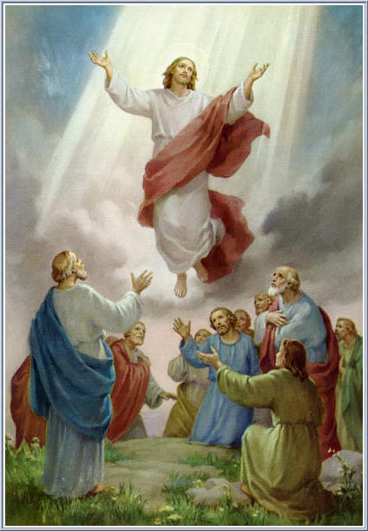
KATECHEZA 0 „a”, „b”
Temat: Jezus wstępuje
do nieba

Slide 2
Co to jest niebo?

Slide 3
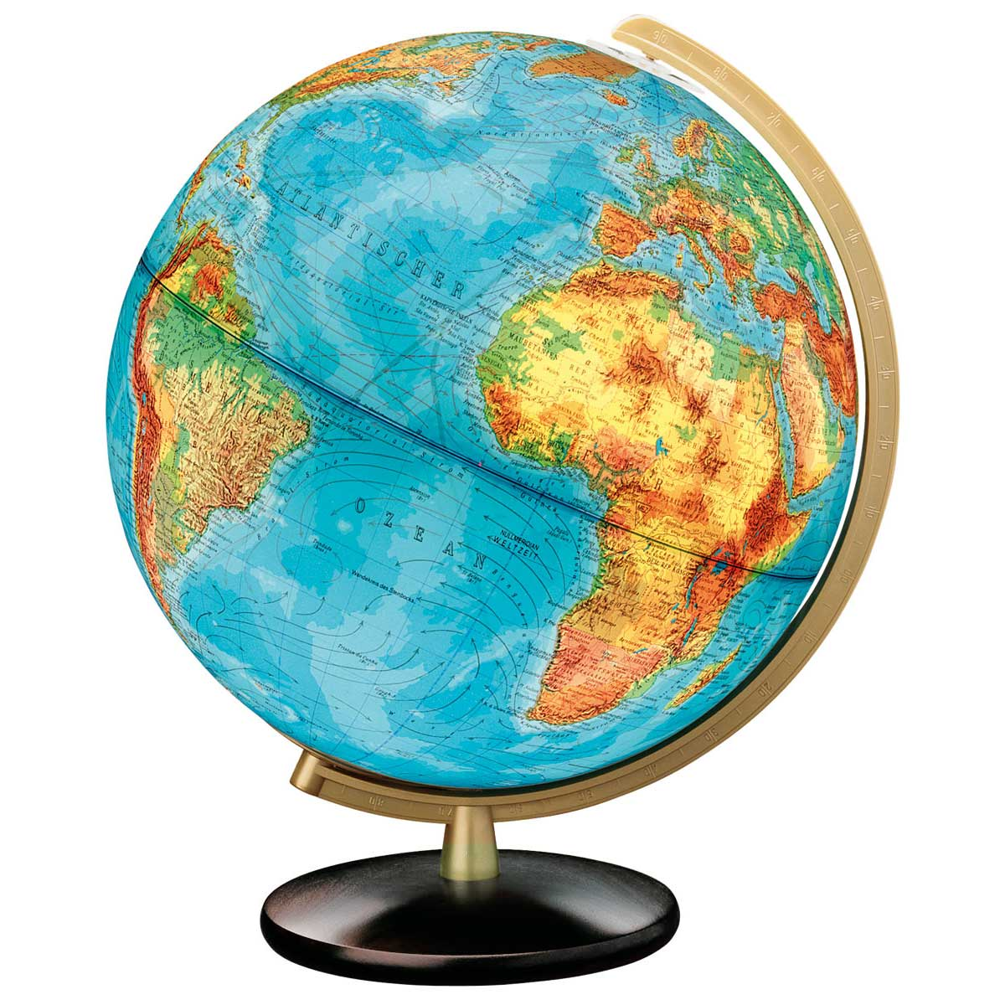
Gdzie możemy znaleźć niebo?
Popróbujmy odnaleźć niebo.
NIEBO
Miejsce na mapie świata ???

Slide 4
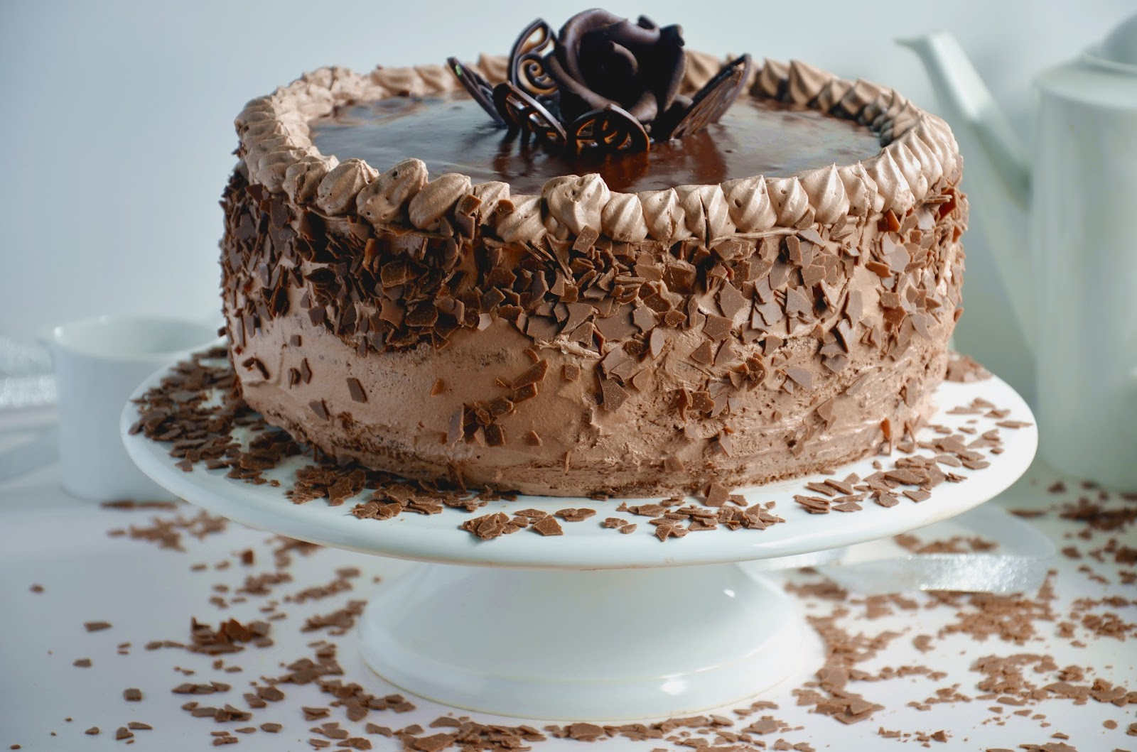
„NIEBO W GĘBIE”
Coś smacznego ???
Czy to jest prawdziwe niebo?

Slide 5
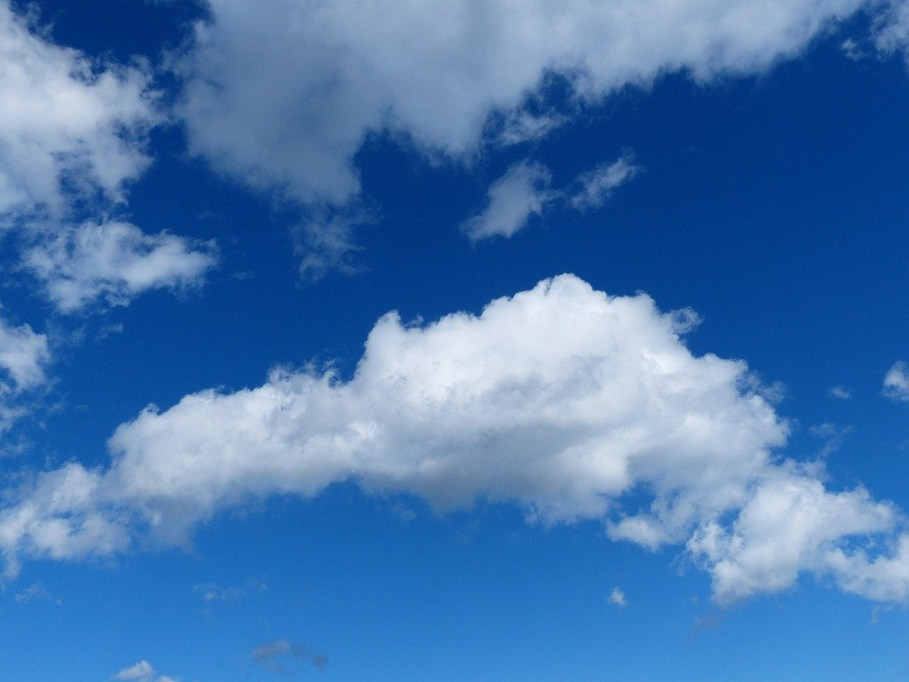
Niebo to coś, co jest w górze ???

Slide 6
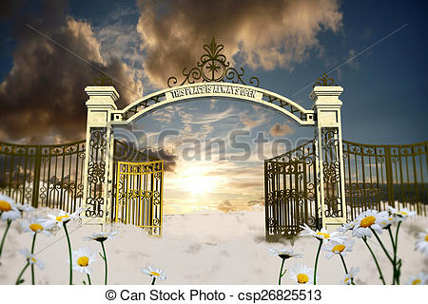

Slide 7
NIEBO
TO MIEJSCE, GDZIE
CZUJEMY SIĘ DOBRZE,
GDZIE JESTEŚMY
SZCZĘŚLIWI

Slide 8
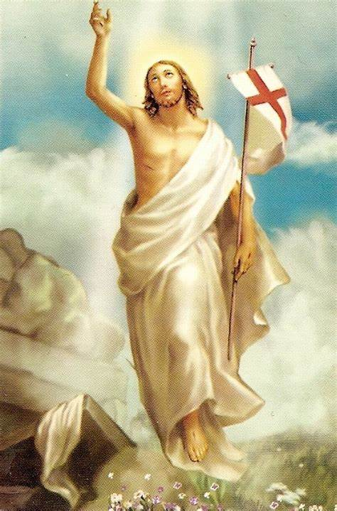
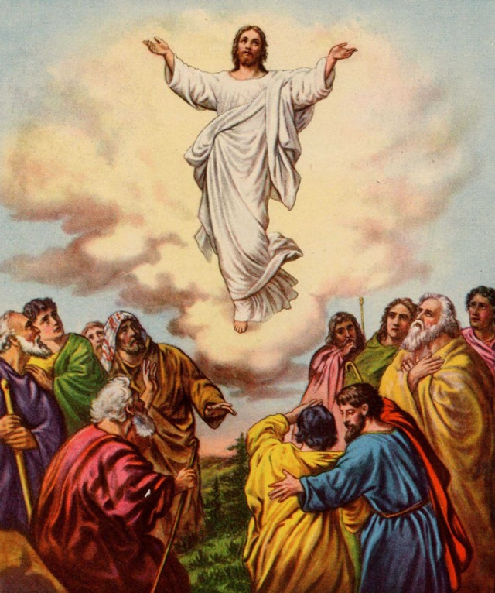
Czterdzieści dni po Zmartwychwstaniu
Pan Jezus wstąpił do nieba.
Uroczystość tę nazywamy
Wniebowstąpieniem Pana Jezusa.
40 dni

Slide 9
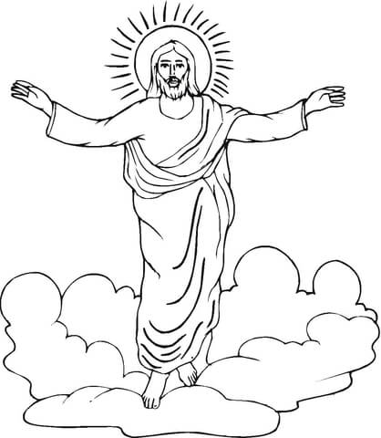
Skopiuj i pokoloruj rysunek

